Slide 1
Η παραβολή του σπλαχνικού πατέρα (παραβολή του "ασώτου υιού“)
Η απέραντη αγάπη του Θεού για όλους

Slide 2
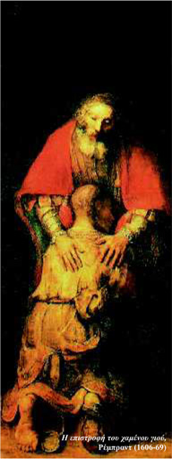
Η αφορμή της παραβολής
Οι Φαρισαίοι και οι γραμματείς διαμαρτύρονταν κι έλεγαν ότι ο Χριστός δέχεται αμαρτωλούς και τρώει μαζί τους.

Slide 4
https://www.youtube.com/watch?v=fuJ25UwP-5g

Slide 5
Παράλληλο κείμενο
Ο αλλιώτικος Θεός
Ο Θεός είναι:
πιο στοργικός από κάθε φίλο,
πιο δίκαιος από κάθε κυβερνήτη,
πιο τρυφερός από κάθε πατέρα,
πιο πολύ μέλος μας από όσο τα ίδια μας τα μέλη,
πιο αναγκαίος σε μας από την ίδια την καρδιά μας.
Νικόλαος Καβάσιλας μεγάλος θεολόγος του 14ου αι

Slide 6
Ύμνος
Συμμετοχή
Να μετέχετε στη χαρά
όσων χαίρονται
και στη λύπη
όσων λυπούνται
Ρωμ 12, 15

